Slide 1
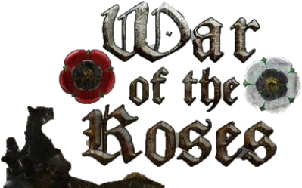
Authors: Kacper Pietrzak, Konrad Kondrasiak, Dominik Goss
Suppervised by: Małgorzata Stasińska
Primary School numer 6 in Zgierz with Bilingual and Sports Classes

Slide 2
What’s the War of Roses?
Co to jest Wojna Róż?
The War of Roses was the largest Civil War in England.
It was the war between the York (they had a white rose on their flags) and the Lancaster (a red rose) familes. They both claimed to be the heirs of the kings so the English thron should belong to them.
Wojna Róż była największą wojną domową w Anglii.
Była to wojna pomiędzy rodami Yorków (na sztandarach mieli białą różę )i Lancasterów (czerwona róża). Oba rody twierdziły, że są potomkami królów i należy im się Angielski tron.

Slide 3
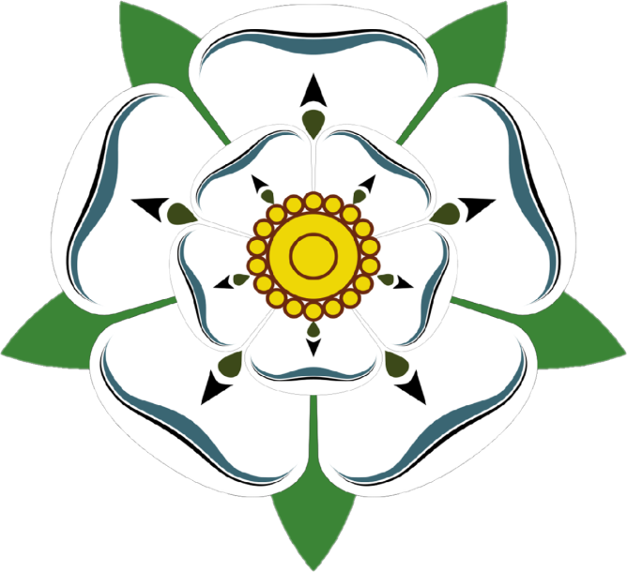
The House of Lancasters
Ród Lancasterów
The House of York
Ród Yorków

Slide 4
King Henry VI, probably after his French grandfather, inherited mental illness, which is why the York family was waiting for a certain takeover of the throne. Unexpectedly, the queen – Margaret of Anjou- gave birth to a son, but it was almost certain that it was not a child of Henry VI (rumors about the queen's affair were loud). The Yorkers initiated a rebellion, which started a civil war.
It started in 1455, when Richard from the York family gathered the troops around London and on May 22nd, led them to the battle of St. Albans.
Król Henryk VI, prawdopodobnie po swoim francuskim dziadku, odziedziczył chorobę umysłową, dlatego też ród Yorków oczekiwał na pewne przejęcie tronu. Niespodziewanie królowa –Małgorzata Andegaweńska – urodziła syna, ale było niemal oczywiste, że nie jest to dziecko Henryka VI (głośne były plotki o romansie królowej). Yorkowie wszczęli bunt, który zapoczątkował wojnę domową.
Zaczęło się w 1455 roku, kiedy Richard z rodziny Yorków zebrał swoje wojska wokół Londynu, a 22 maja doprowadził do bitwy pod St. Albans.

Slide 5
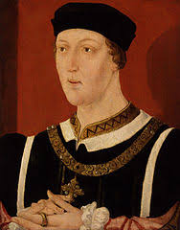
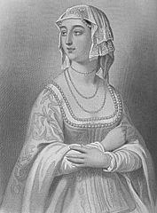
Margaret of Anjou
Małgorzata Andegaweńska
King Henry VI
Król Henryk VI

Slide 6
The counselor of the Yorks was Richard Neville, Earl of Warwick, nicknamed „The Kingmaker”.
In 1460 he helped to overthrow Henry VI.
Edward of York became the next king taking the name of Edward IV.
Warwick, however, decided that the Yorkers did not repay him as well as they should, for his services, so he went to the Lancasters’ side.
This resulted in the overthrow of Edward IV and the return of Henry VI's on the throne of England after the Battle of Wakefield.
Doradcą Yorków był Richard Neville, hrabia Warwick, nazywany „twórcą królów”, który doprowadził w roku 1460 do obalenia Henryka VI. Na jego miejsce osadzono na tronie przedstawiciela rodu Yorków Edwarda, który stał się Edwardem IV.
Warwick uznał jednak, że Yorkowie nie odwdzięczyli mu się tak, jak należy, za jego usługi, więc przeszedł na stronę Lancasterów, co spowodowało obalenie Edwarda IV i powrót na tron Henryka VI po bitwie pod Wakefield.

Slide 7
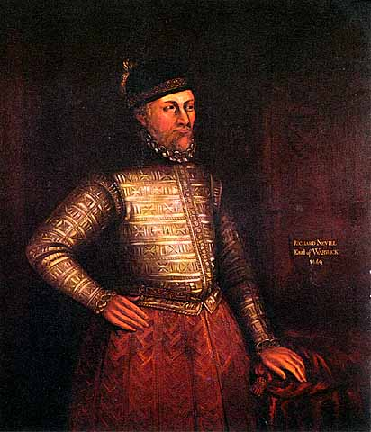
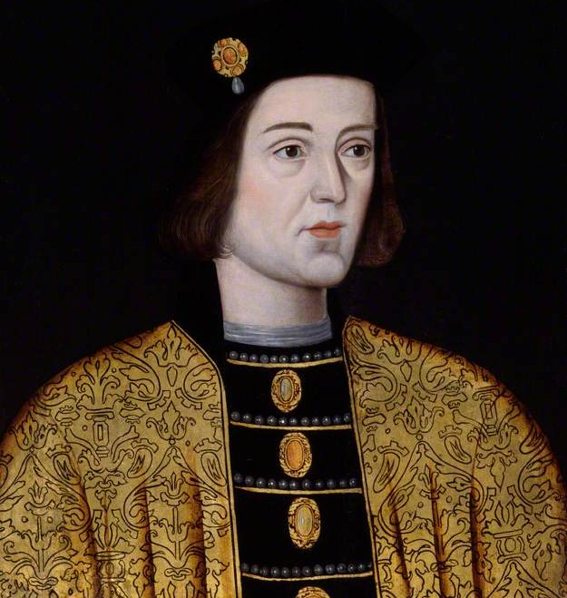
King Edward IV
Król Edward IV
Richard Neville
The Earl of Warwick,
The Kingmaker

Slide 8
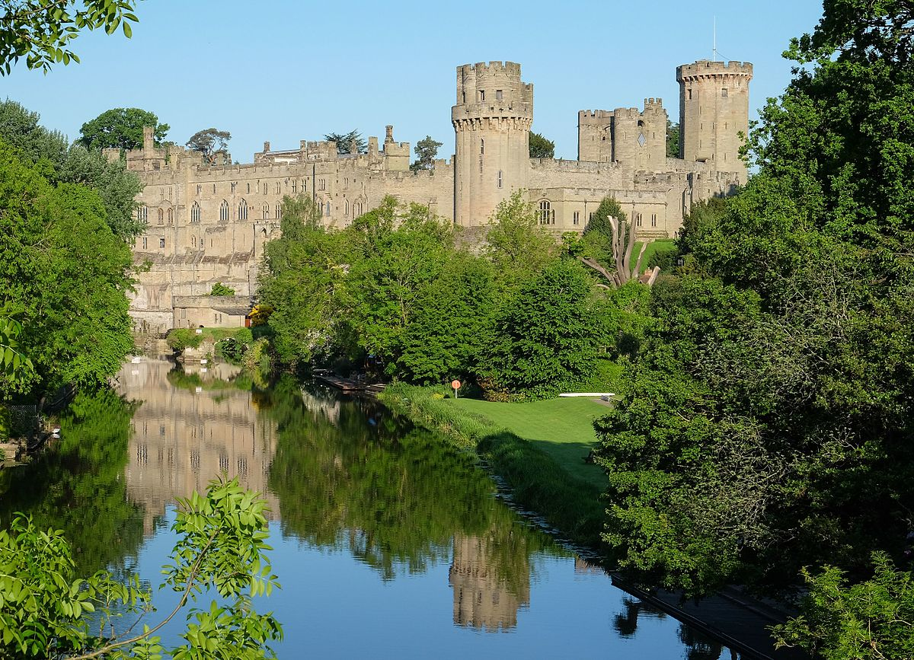
Warwick Castle Zamek w Warwick

Slide 9
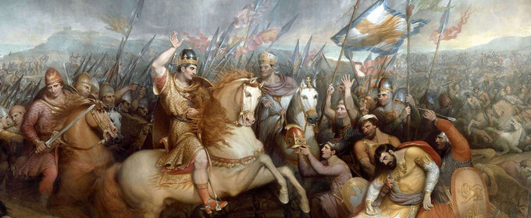
The Battle of Wakfield
Bitwa pod Wakefield

Slide 10
In 1461 Henry VI was overthrown again, and the throne was restored to Edward IV, the winner of the Battle of Towton on March 29th, 1461.
This battle - one of the bloodiest in England's history, cost the lives of 20.000-30.000 people.
It ended the first phase of the War of Roses, strengthening the power of the York family.
W roku 1461 Henryk VI został ponownie obalony, a tron przywrócono Edwardowi IV, zwycięzcy w bitwie pod Towton 29 marca 1461 r. Bitwa ta – jedna z najkrwawszych w historii Anglii – kosztowała życie 20-30 tysięcy ludzi.
Zakończyła ona pierwszą fazę Wojny Róż, umacniając władzę rodu Yorków.

Slide 11
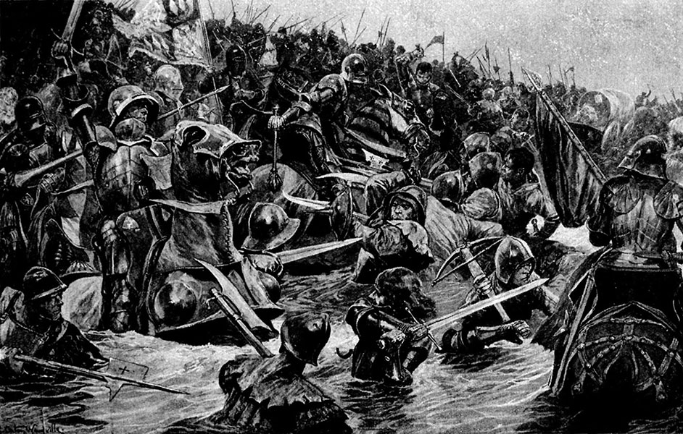
Bitwa pod Towton

Slide 12
In 1470 Edward IV was forced to leave the country and flee to the Netherlands.
After the assembly of some new troops in the same year, the battle of Barnet took place, during which Richard Neville lost his life.
The next battle at Tewkesbury also failed to resolve the ongoing conflict.
W roku 1470 Edward IV został zmuszony do opuszczenia kraju i zbiegł do Niderlandów.
Po zebraniu nowych wojsk w tym samym roku doszło do bitwy pod Barnet, podczas której śmierć poniósł Ryszard Neville.
Kolejna bitwa pod Tewkesbury również nie przyniosła rozstrzygnięcia w trwającym konflikcie.

Slide 13
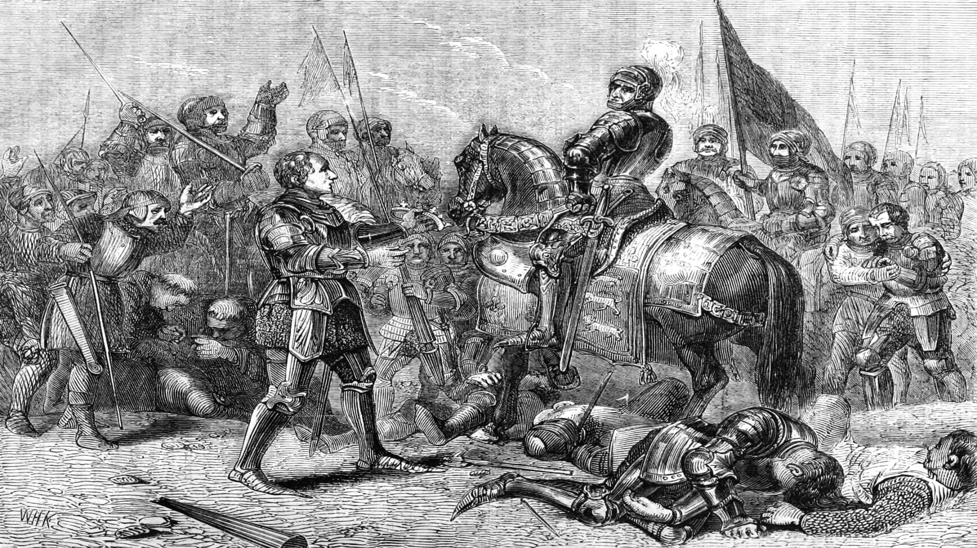
The Battle of Barnet when the Earl of Warwick died
Bitwa pod Barnet, podczas której zginął Earl Warwick
To zdjęcie, autor: Nieznany autor, licencja: CC BY-SA

Slide 14
In 1471, Henry VI died. Twelve years later, in 1483 Edward IV died. His 13-year-old son, Edward V, sat on the throne. His father’s brother Richard of York claimed that he and his younger brother, a 10-year-old Richard, are illegal children because he wanted to become the next king himself. Soon after that both children disappeared without a trace (they were probably murdered by their uncle Richard III, but according to some historians, they were murdered by Henry VII after the Battle of Bosworth).
W 1471 roku Henryk VI zmarł. Dwanaście lat później, w 1483 zmarł również Edward IV. Na tronie zasiadł jego trzynastoletni syn, Edward V. Brat jego ojca Richard z Yorku twierdził, że on i jego dziesięcioletni brat są nieślubnymi dziećmi, ponieważ sam chciał zasiąść na tronie. Wkrótce potym obydwaj bracia zniknęli bez śladu (prawdopodobnie zostali oni zamordowani przez swojego stryja Ryszarda III, według niektórych historyków zostali zamordowani przez Henryka VII po bitwie pod Bosworth).

Slide 15
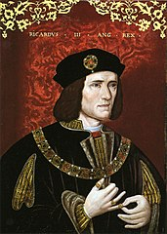
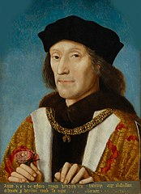
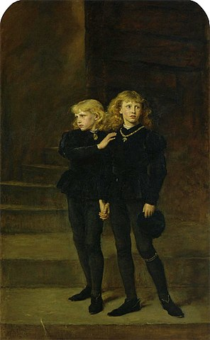
Edward V and his brother Richard
Edward V i jego brat Ryszard
Richard III
Ryszard III
Henry VII
Henryk VII

Slide 16
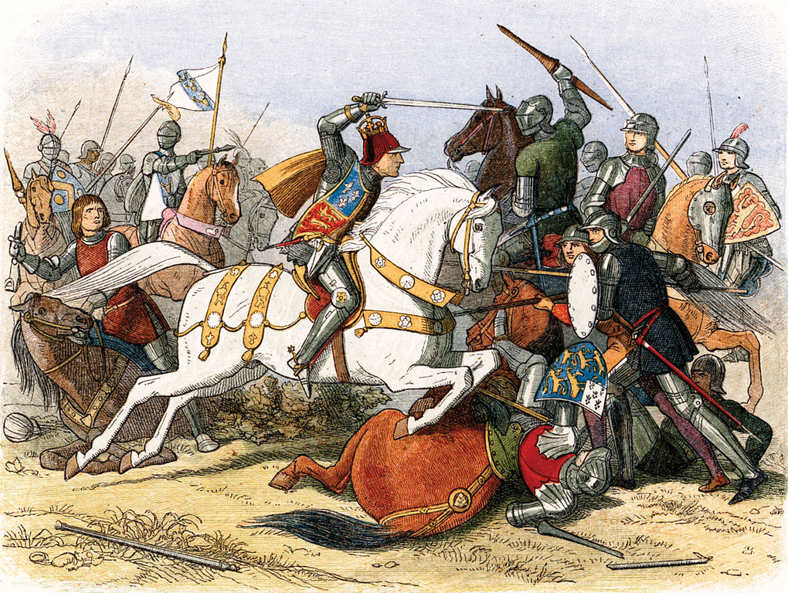
The battle of Bosworth
Bitwa pod Bosworth

Slide 17
The crimes of Richard III caused another rebellion, this time against him. It was headed by Henry Tudor, who was related by his mother to the Lancasters. In 1485, the battle of Bosworth took place. Richard III died in this battle. Shakespeare made him a hero of his play Richard III and gave him a famous citation: „A horse, a horse, my kingdom for the horse”.
Henry Tudor became the new ruler of England, as Henry VII. The first of Tudors.
Zbrodnie Ryszarda III spowodowały kolejny bunt, tym razem przeciwko niemu. Na jego czele stanął spokrewniony przez swoją matkę z Lancasterami Henryk Tudor. W 1485 roku doszło do bitwy pod Bosworth. Ryszard III zginął w tej bitwie. Jego postać upamiętnił Szekspir w w Ryszardzie III wkładające mu w usta słynne zawołanie: „Konia! Konia! Królestwo za konia!”).
Henryk Tudor został nowym władcą Anglii, jako Henryk VII. Pierwszy z rodu Tudorów.

Slide 18
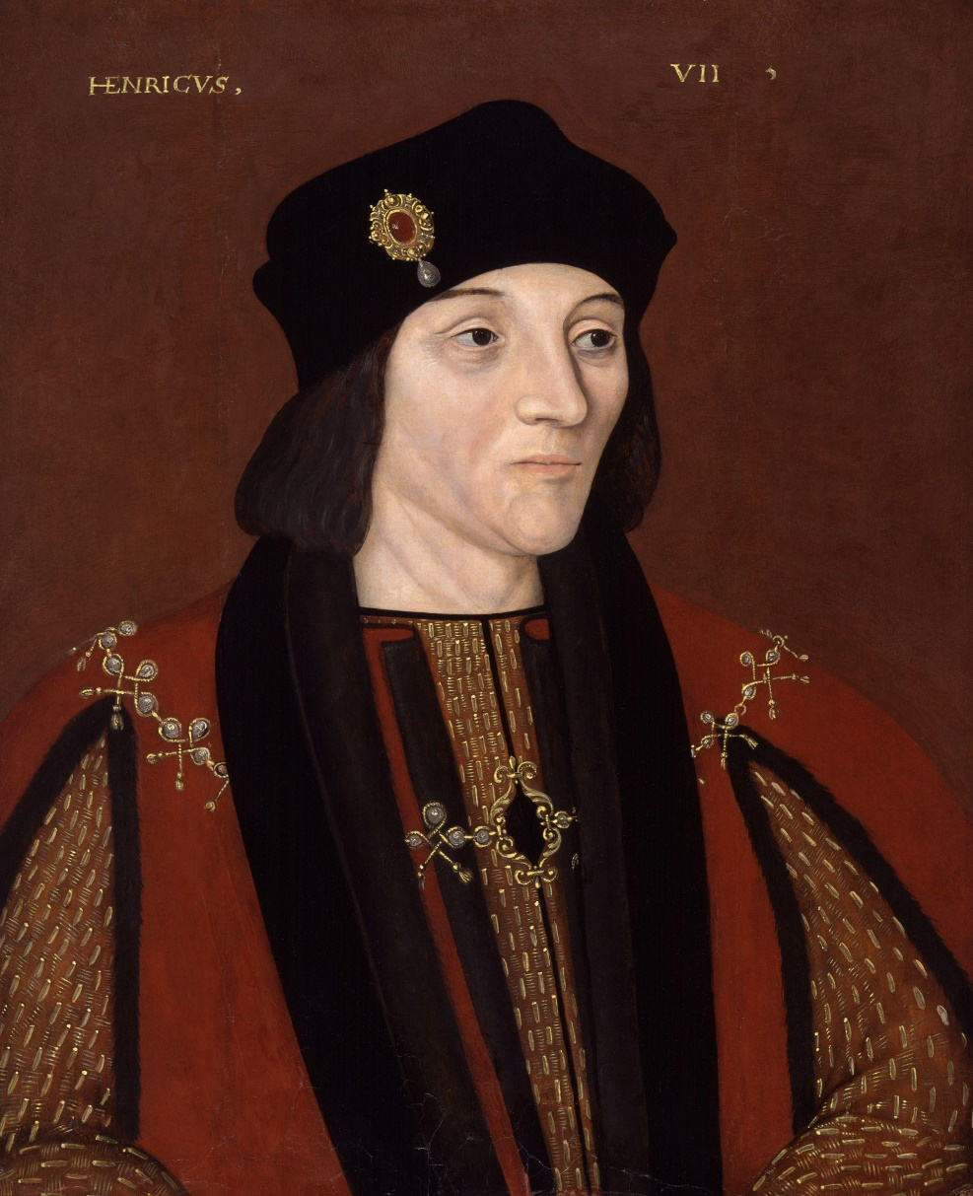
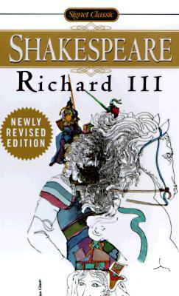
Henry Tudor, later Henry VII
Henryk Tudor, później Henryk VII

Slide 19
The reign of the Tudor dynasty began. The next two years the Lord of England devoted to the fight against the pretenders to the throne, including defeating Simnel in the battle of Stoke.
Eventually, the war ended after the death of the last pretender to the throne, Perkin Warbeck.
The Battle of Bosworth ended the history of medieval England.
Rozpoczęło się panowanie dynastii Tudorów. Kolejne dwa lata władca Anglii poświęcił na walkę z pretendentami do tronu, m.in. Pokonując w bitwie pod Stoke Lamberta Simnela. Ostatecznie wojna zakończyła się po śmierci ostatniego pretendenta do tronu Perkina Warbecka.
Bitwa pod Bosworth zakończyła historię średniowiecznej Anglii.

Slide 20
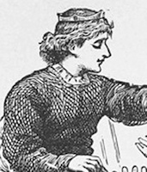
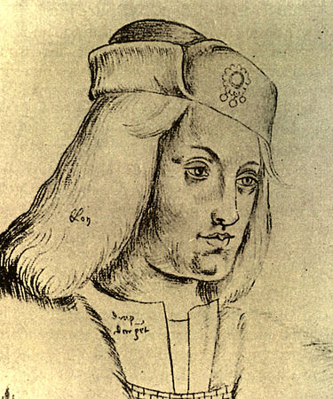
Perkin Warbeck
Lambert Simnel

Slide 21
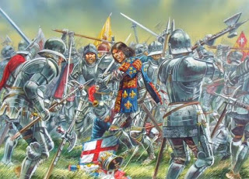

Slide 22
Dates of the battles
Chronologiczna lista bitew
Pierwsza bitwa pod St Albans (22 maja 1455)
Bitwa pod Blore Heath (23 września 1459)
Bitwa o Ludford Bridge (12 października 1459) Bitwa of Sandwich (1460) (15 stycznia 1460) Bitwa pod Northampton (1460) (10 lipca 1460) Bitwa pod Worksop (16 grudnia 1460)
Bitwa pod Wakefield (30 grudnia 1460)
Bitwa pod Krzyżem Mortimera (2 lutego 1461) Druga bitwa pod St Albans (17 lutego 1461) Bitwa pod Ferrybridge (28 marca 1461)
Bitwa pod Towton (29 marca 1461)
Bitwa pod Hedgeley Moor (25 kwietnia 1464) Bitwa pod Hexham (15 maja 1464)
Bitwa pod Edgecote Moor (26 lipca 1469) Bitwa pod polem Losecoat (12 marca 1470) Bitwa pod Barnet (14 kwietnia 1471)
Bitwa pod Tewkesbury (4 maja 1471)
Bitwa pod Bosworth Field (22 sierpnia 1485) Bitwa pod Stoke Field (16 czerwca 1487)
Chronological list of battles
First Battle of St Albans (22 May 1455)
Battle of Blore Heath (23 September 1459)
Battle of Ludford Bridge (12 October 1459)
Battle of Sandwich (1460) (15 January 1460)
Battle of Northampton (1460) (10 July 1460)
Battle of Worksop (16 December 1460)
Battle of Wakefield (30 December 1460)
Battle of Mortimer's Cross (2 February 1461)
Second Battle of St Albans (17 February 1461)
Battle of Ferrybridge (28 March 1461)
Battle of Towton (29 March 1461)
Battle of Hedgeley Moor (25 April 1464)
Battle of Hexham (15 May 1464)
Battle of Edgecote Moor (26 July 1469)
Battle of Losecoat Field (12 March 1470)
Battle of Barnet (14 April 1471)
Battle of Tewkesbury (4 May 1471)
Battle of Bosworth Field (22 August 1485)
Battle of Stoke Field (16 June 1487)
From 14th May 1455 to 16th June 1487
The First battle was start

Slide 23
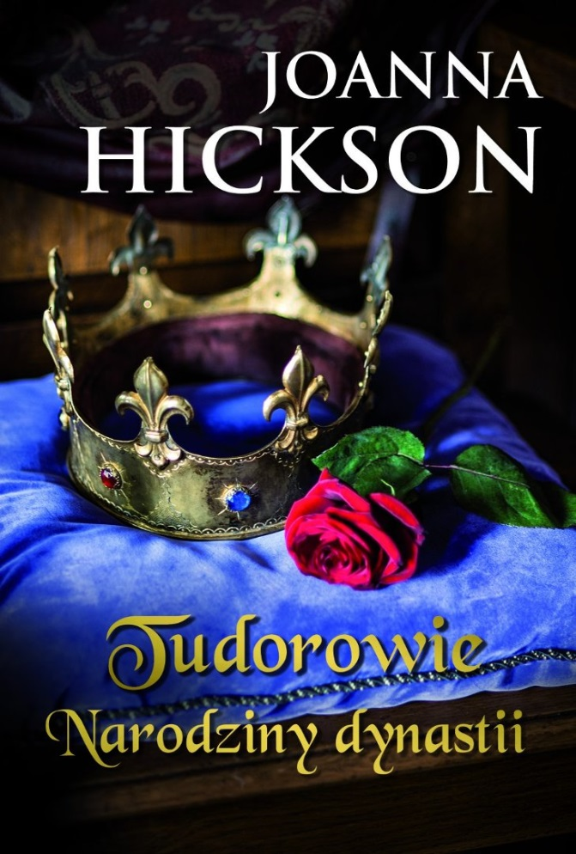
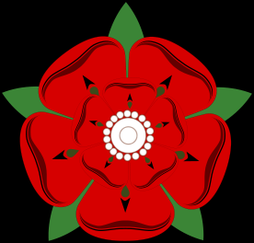
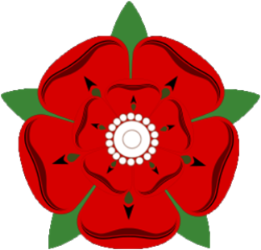

Slide 24
Sources
Źródła
Foreign language literature
Charles Ross: The Wars Of The Roses, New York 1994
Jurgen Sarnowsky: England im Mittelalter, Darmstadt 2002
Alison Weir: Wars Of The Roses, New York 1995
In literature the topic of the War of Two Roses appeared, among others in William Shakespeare's drama Henry VI, Richard III and in the poem by Samuel Daniel, The Civil War.
Literatura obcojęzyczna
Charles Ross: The Wars Of The Roses, Nowy Jork 1994
Jurgen Sarnowsky: England im Mittelalter, Darmstadt 2002
Alison Weir: Wars Of The Roses, Nowy Jork 1995
W literaturze pięknej temat Wojny Dwóch Róż pojawił się m.in. w dramatach Williama Szekspira Henryk VI, Ryszard III oraz w wierszu Samuela Daniela Wojna domowa.

Slide 25
Thanks for watching
Our presentation

